Slide 1

BÁO CÁO ĐỒ ÁN CUỐI KỲ
KHOA CÔNG NGHỆ THÔNG TIN
TRƯỜNG ĐẠI HỌC SÀI GÒN
HỌC PHẦN: PHÂN TÍCH DỮ LIỆU
GVHD: PGS.TS. Nguyễn Tuấn Đăng
ĐỀ TÀI: Phân tích ảnh hưởng của một số yếu tố đến kết quả học tập của sinh viên hệ CLC khóa 21 tại Đại học Sài Gòn

Slide 2
NHÓM SINH VIÊN THỰC HIỆN
Lê Minh Phúc
Nguyễn Công Thọ
Lê Công Minh

Slide 3
NỘI DUNG BÁO CÁO
Giới thiệu tổng quan đề tài
Tiền xử lý dữ liệu
Phân tích các yếu tố ảnh hưởng đến kết quả học tập của sinh viên
Kết luận

Slide 4
GIỚI THIỆU TỔNG QUAN ĐỀ TÀI
Việc phân tích các yếu tố ảnh hưởng đến thành tích học tập của sinh viên là một việc cần thiết vì lý do có thể dựa trên mức độ ảnh hưởng của từng yếu tố mà có thể tư vấn cho sinh viên làm thế nào để đạt kết quả tốt nhất
Phạm vi nghiên cứu: Sinh viên ngành Công nghệ thông tin, hệ đào tạo chất lượng cao (CLC), khoá 21 (K21) tại trường Đại học Sài Gòn

Slide 5
GIỚI THIỆU TỔNG QUAN ĐỀ TÀI
Tiêu chí đánh giá thành tích học tập của sinh viên (GPA)
GPA (Grade Point Average – điểm trung bình các môn học) là chỉ số được các trường đại học sử dụng một cách phổ biến trong việc đánh giá kết quả học tập của sinh viên trong suốt quá trình học tập tại trường

Slide 6
GIỚI THIỆU TỔNG QUAN ĐỀ TÀI
Tiêu chí đánh giá thành tích học tập của sinh viên (GPA)
Mức điểm GPA thường được sử dụng ở thang điểm 4 (0.0 đến 4.0) nhằm để đánh giá thành tích học tập cụ thể:
0.0: Mức kém (F)
1.0: Mức yếu (D)
2.0: Mức trung bình (C)
3.0: Mức tốt (B)
4.0: Mức xuất sắc (A)

Slide 7
GIỚI THIỆU TỔNG QUAN ĐỀ TÀI
Tiêu chí đánh giá thành tích học tập của sinh viên (GPA)
Thang điểm 10 | Thang điểm 4 | Mức điểm
< 4.0 | 0.0 | F
>=4,0 và <5.5 | 1.0 | D
>=5.5 và <7.0 | 2.0 | C
>=7.0 và <8.5 | 3.0 | B
>=8.5 | 4.0 | A
Bảng số liệu quy đổi điểm số GPA thang điểm 10 sang thang điểm 4 theo quy định của Đại học Sài Gòn

Slide 8
GIỚI THIỆU TỔNG QUAN ĐỀ TÀI
Bộ dữ liệu được thu thập một số thông tin:
Thông tin cá nhân của sinh viên (Mã sinh viên, họ tên, lớp)
Điểm số của sinh viên (GPA tính đến năm nhất, GPA tính đến năm 2)
Một số yếu tố ảnh hưởng
Khoảng cách từ nhà đến trường
Thu nhập của sinh viên
Số anh/chị/em trong gia đình
Số bạn bè thân thiết

Slide 9
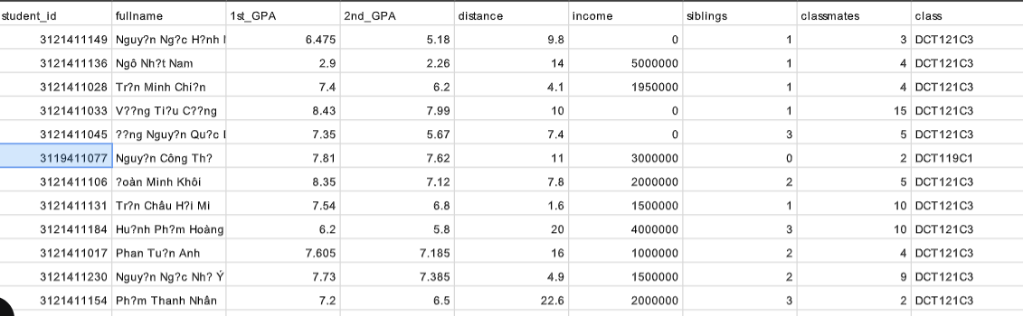
GIỚI THIỆU TỔNG QUAN ĐỀ TÀI
Dữ liệu sau khi thu thập (dưới dạng file csv)

Slide 10
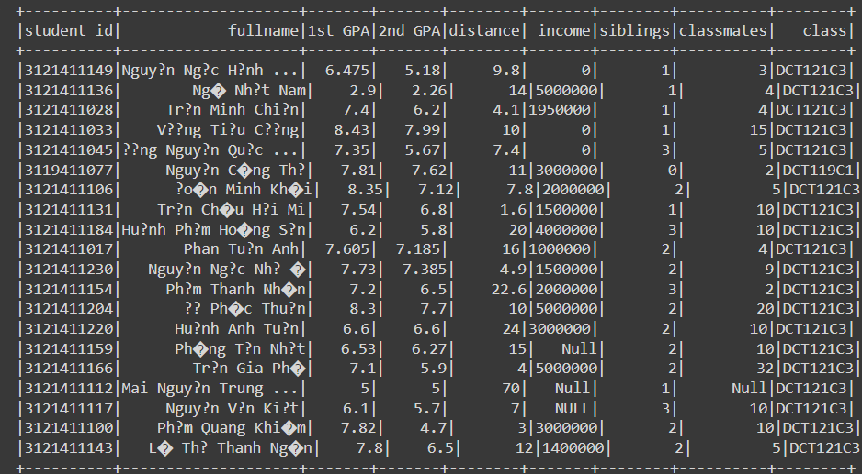
GIỚI THIỆU TỔNG QUAN ĐỀ TÀI
Dữ liệu sau khi thu thập đọc bằng pyspark)

Slide 11
TIỀN XỬ LÝ DỮ LIỆU
Trình bày source code và kết quả

Slide 12
PHÂN TÍCH MỘT SỐ YẾU TỐ ẢNH HƯỞNG
Trình bày source code và kết quả

Slide 13
NHẬN XÉT & ĐÁNH GIÁ
Về khoảng cách từ nhà đến trường
Đa số sinh viên có quãng đường đi học trong khoảng 20km
Đa số sinh viên có nhà càng xa thì thành tích học tập càng kém
Tuy nhiên vẫn có một số ngoại lệ (nhà gần trong khoảng 15km) vẫn có sinh viên yếu kém

Slide 14
NHẬN XÉT & ĐÁNH GIÁ
Về thu nhập do làm thêm
Đa số sinh viên có mức thu nhập do làm thêm dưới 3 triệu đồng
Nhóm sinh viên có thu nhập ít hơn 1 triệu và nhiều hơn 4 triệu thì có sinh viên đạt thành tích kém
Học sinh ở các nhóm thu nhập cao hơn có xu hướng đạt điểm cao hơn học sinh ở các nhóm thu nhập thấp hơn.

Slide 15
NHẬN XÉT & ĐÁNH GIÁ
Về số lượng bạn bè
Xu hướng chủ yếu là sinh viên thường có từ 5 đến 10 người bạn
Hầu hết các sinh viên có từ 5 đến 10 người bạn đều có số điểm khá cao. Tuy nhiên, ta vẫn có một ngoại lệ khi có 2 sinh viên bị điểm dưới 5 trong khi có 10 người bạn.

Slide 16
NHẬN XÉT & ĐÁNH GIÁ
Về số lượng anh/chị/em
Đa số sinh viên sẽ có ít hơn 2 anh/chị/em
Số lượng anh/chị/em càng ít thì thành tích học tập càng cao. Tuy nhiên, cũng có những trường hợp ngoại lệ là số anh/chị/em trong khoảng 1 đến 2 nhưng lại có thành tích là F

Slide 17
KẾT LUẬN
Các yếu tố được đánh giá chỉ tác động đến kết quả học tập của sinh viên ở mức tương đối
Việc học của sinh viên còn ảnh hưởng bởi nhiều nguyên nhân chủ quan và khách quan khác

